Slide 1



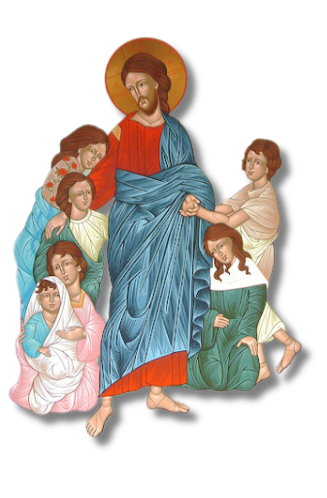
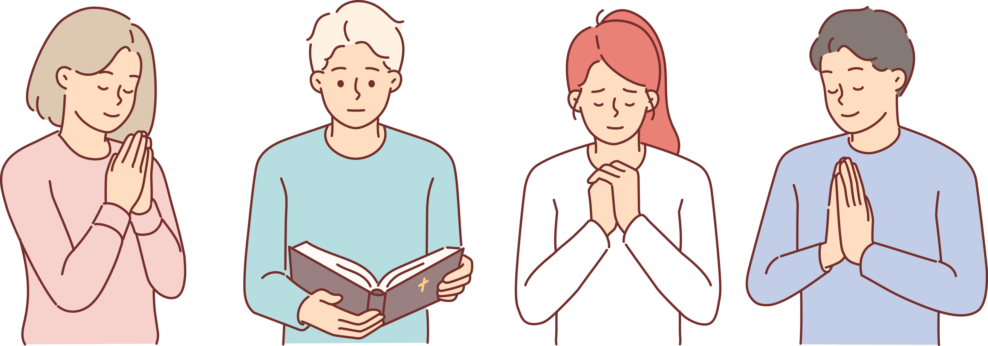

ΚΑΤΗΧΗΤΙΚΗ
ΣΥΝΤΡΟΦΙΑ

Slide 2
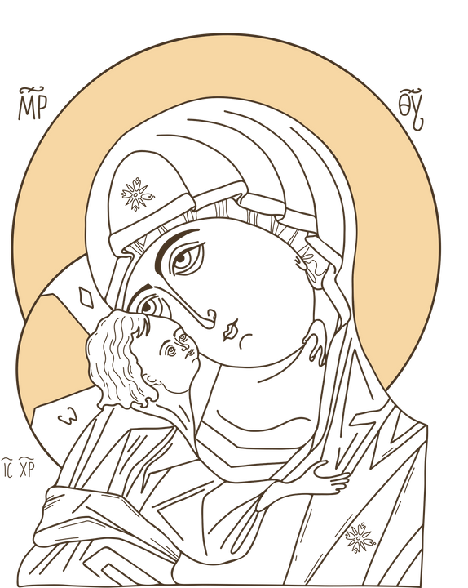
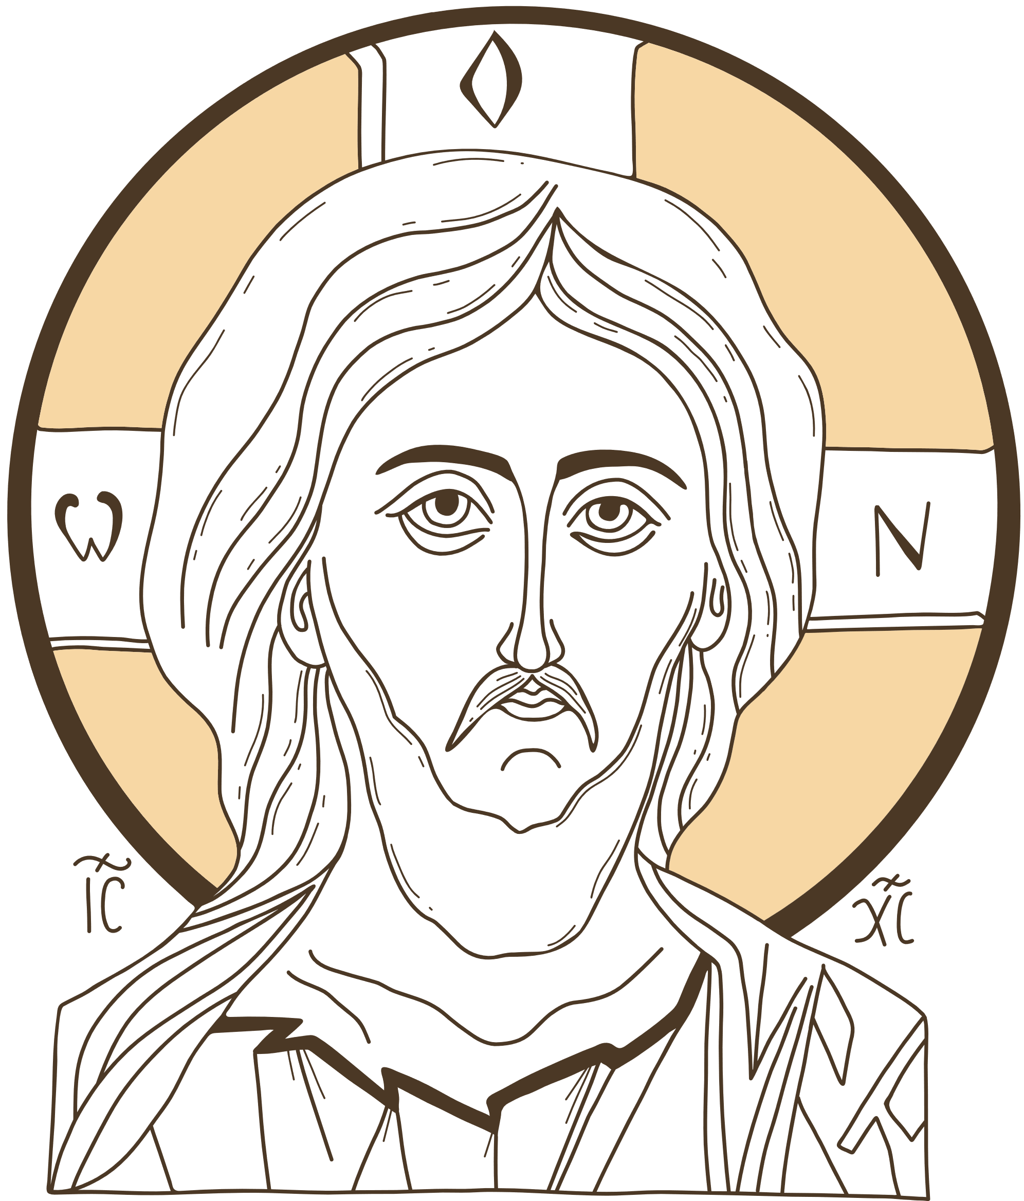
ΕΙΣ ΤΟ ΟΝΟΜΑ ΤΟΥ ΠΑΤΡΟΣ ΚΑΙ ΤΟΥ ΥΙΟΥ ΚΑΙ ΤΟΥ ΑΓΙΟΥ ΠΝΕΥΜΑΤΟΣ. ΑΜΗΝ
Βασιλεύ ουράνιε, Παράκλητε, το Πνεύμα της αληθείας, ο πανταχού παρών και τα πάντα πληρών, ο θησαυρός των αγαθών και ζωής χορηγός , ελθέ και σκήνωσον εν ημίν, και καθάρισον ημάς από πάσης κηλίδος,και σώσον αγαθέ τας ψυχάς ημών. Αμήν .
Εὐλογητὸς εἶ Χριστὲ ὁ Θεὸς ἡμῶν,
ὁ πανσόφους τοὺς ἁλιεῖς ἀναδείξας,
καταπέμψας αὐτοῖς τὸ Πνεῦμα τὸ Ἅγιον,
καὶ δι' αὐτῶν τὴν οἰκουμένην σαγηνεύσας,
Φιλάνθρωπε, δόξα σοι.
Πάτερ ημών ο εν τοις ουρανοίς, αγιασθήτω το όνομά Σου, ελθέτω η Βασιλεία Σου, γεννηθήτω το θέλημά Σου ως εν ουρανώ και επί της γης. Τον άρτον ημών τον επιούσιον δος ημίν σήμερον, και άφες ημίν τα οφειλήματα ημών, ως και ημείς αφίεμεν τοις οφειλέταις ημών. Και μη εισενέγκης ημάς εις πειρασμόν, αλλά ρύσαι ημάς από του πονηρού.

Slide 3
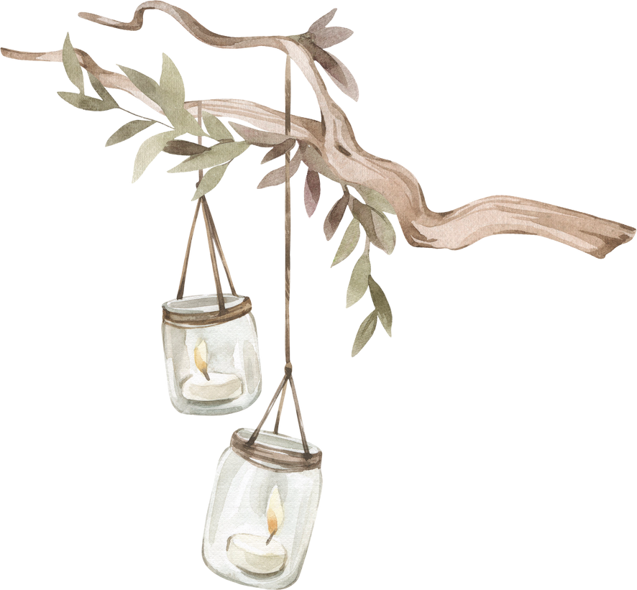

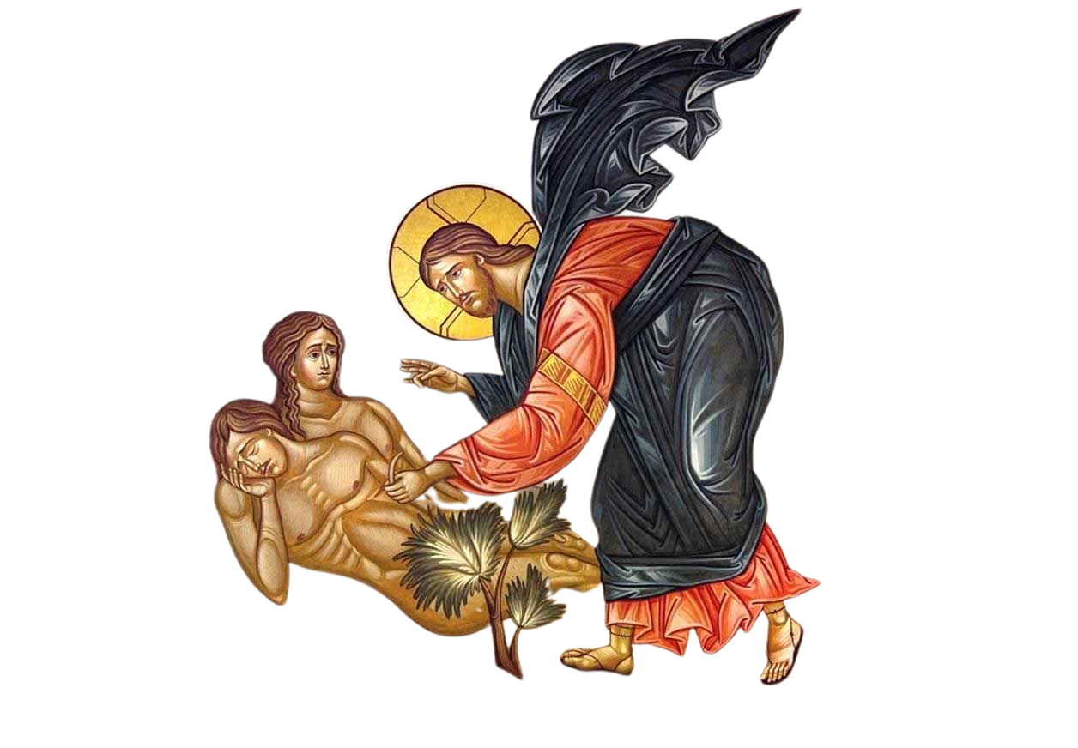

Γνωρίζετε ποια η αρχή του μυστηρίου του Γάμου και ποιος το συνέστησε;
ο Θεός ευλόγησε το πρώτο ανδρόγυνο λέγοντάς τους: «αυξάνεσθε και πληθύνεσθε και πληρώσατε την γην» (Γεν. α΄ 28)

Slide 4

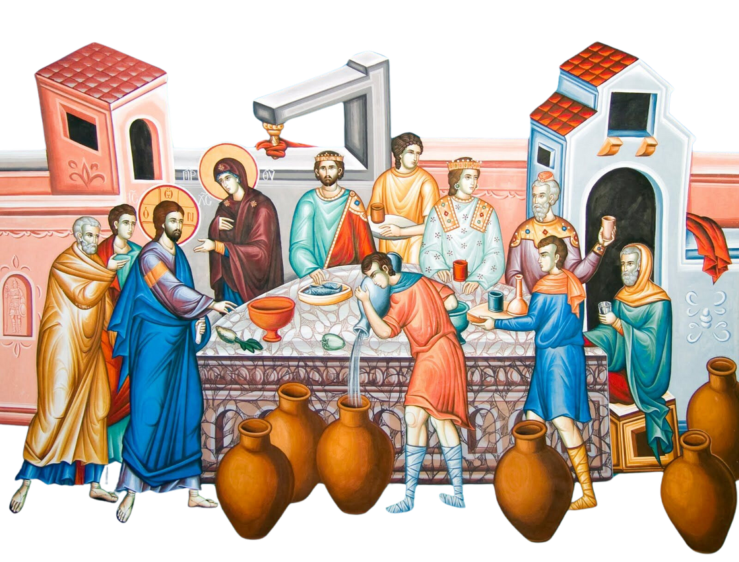
Γνωρίζετε ποια η αρχή του μυστηρίου του Γάμου και ποιος το συνέστησε;
Το πρώτο Του θαύμα στην Καννά της Γαλιλαίας, μετατρέποντας το νερό σε κρασί (Ιωάν. β’ 1-11)
ὃ οὖν ὁ Θεὸς συνέζευξεν,
ἄνθρωπος μὴ χωριζέτω
(Ματθ. ιθ΄ 6,
πρβλ. και
Μάρκ. ι΄ 1-12)

Slide 5
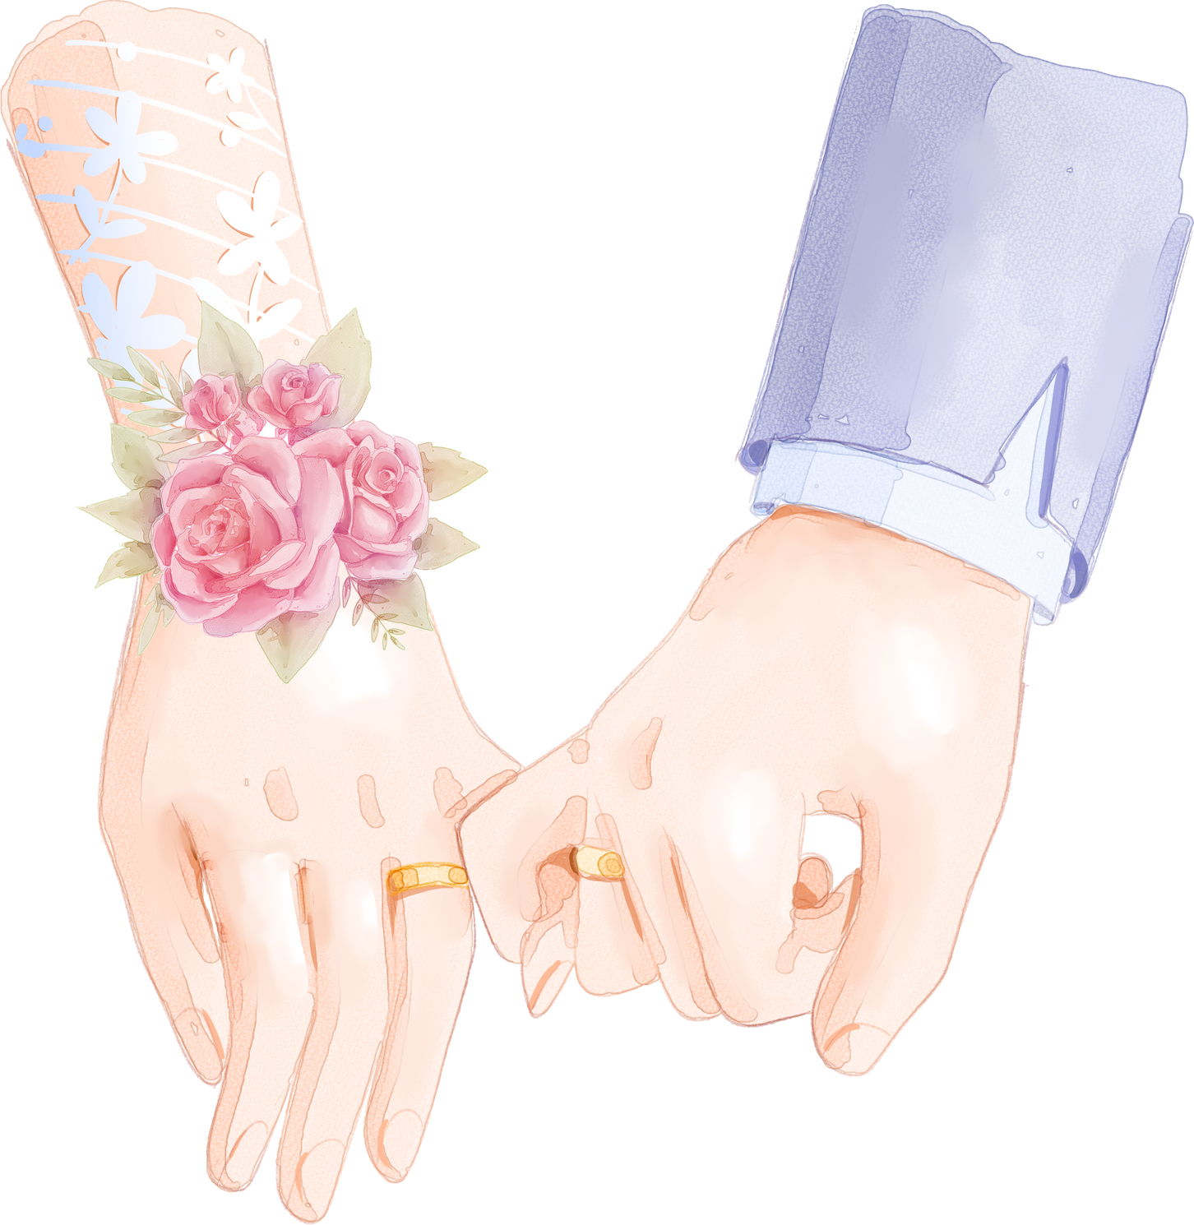

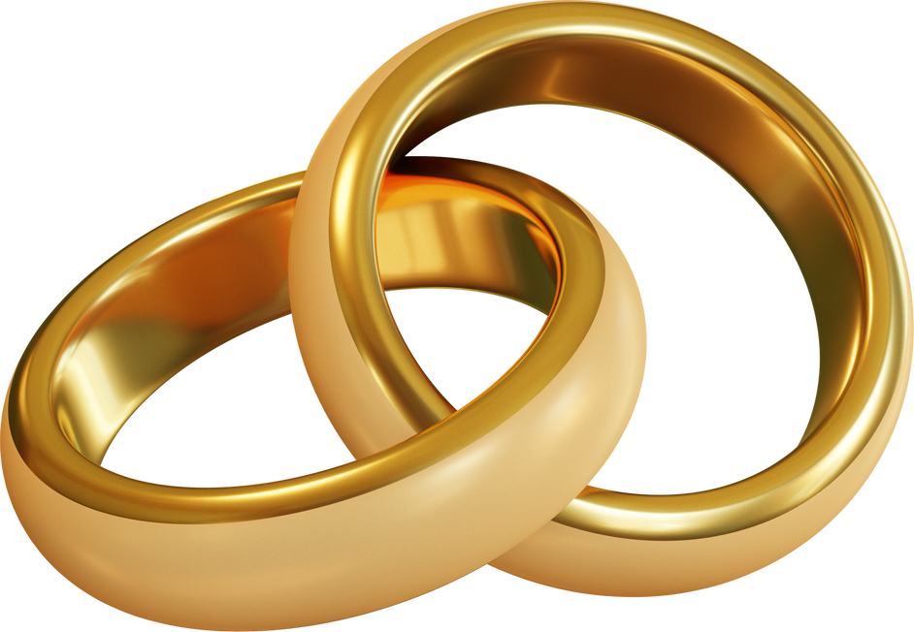
Ας δούμε και τα εξωτερικά στοιχεία της ακολουθίας του Γάμου,
που κρύβουν ωραίους συμβολισμούς.
Τα δαχτυλίδια στον αρραβώνα, τα οποία συμβολίζουν την ένωσή του άνδρα με τη γυναίκα, καθώς και ότι ο ένας συμπληρώνει τις αδυναμίες του άλλου

Slide 6
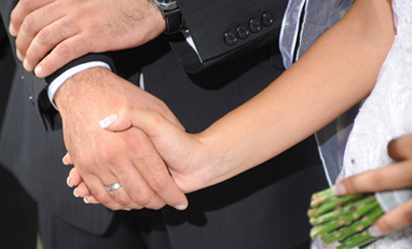
Ας δούμε και τα εξωτερικά στοιχεία της ακολουθίας του Γάμου,
που κρύβουν ωραίους συμβολισμούς.
Η ένωση των δεξιών τους χεριών, που δείχνει κάτι πολύ ουσιαστικό, το αδιάλυτο του γάμου τους. Επίσης, αυτό σημαίνει ότι, πιασμένοι χέρι-χέρι, αναθέτουν τη ζωή τους στα χέρια του Θεού, δηλαδή στην πατρική Του Πρόνοια και αγάπη.

Slide 7
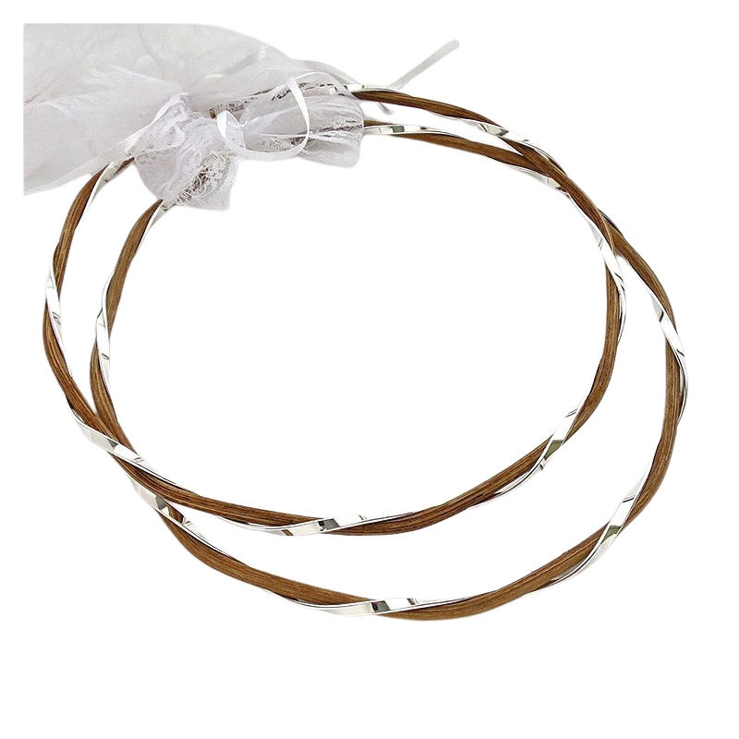
Ας δούμε και τα εξωτερικά στοιχεία της ακολουθίας του Γάμου,
που κρύβουν ωραίους συμβολισμούς.
Τα στεφάνια, με τα οποία τους σταυρώνει και τους στεφανώνει ο ιερέας, είναι το βραβείο για την αγνή και καθαρή ζωή τους, μέχρι τη στιγμή
του γάμου.

Slide 8
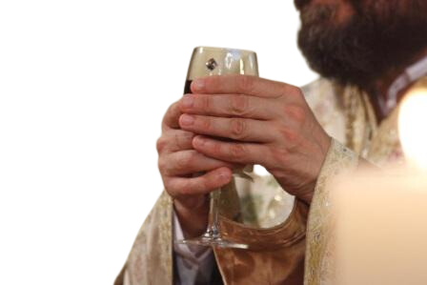
Ας δούμε και τα εξωτερικά στοιχεία της ακολουθίας του Γάμου,
που κρύβουν ωραίους συμβολισμούς.
Το κοινό ποτήριο, από το οποίο πίνουν και οι δύο σύζυγοι οίνο (κρασί), συμβολίζει ότι μαζί θα πιουν και τις θλίψεις αλλά και τις χαρές της κοινής τους ζωής.

Slide 9
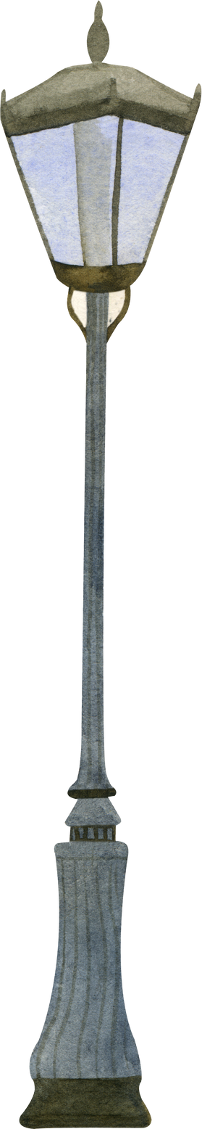
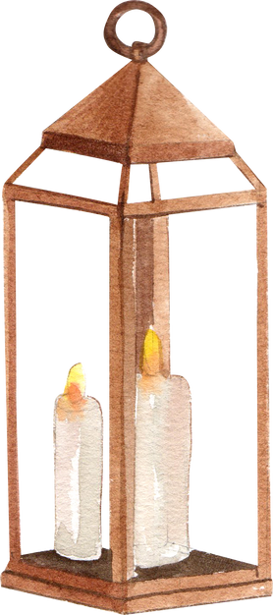

Γιατί, όμως, ένα ανδρόγυνο είναι απαραίτητο να ξεκινήσει
την κοινή του ζωή, τελώντας το μυστήριο του Γάμου;
α. Η Χάρη του Θεού
  η πλούσια ευλογία του Θεού στη ζωή τους,
  η θεϊκή δύναμη, για να ξεπερνούν τις δυσκολίες της ζωής,
  η ουράνια χαρά που γεμίζει τις ψυχές τους,
  η παρηγοριά στις στενοχώριες και τις θλίψεις.

Slide 10
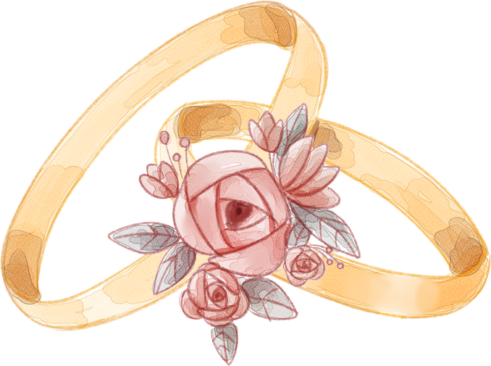
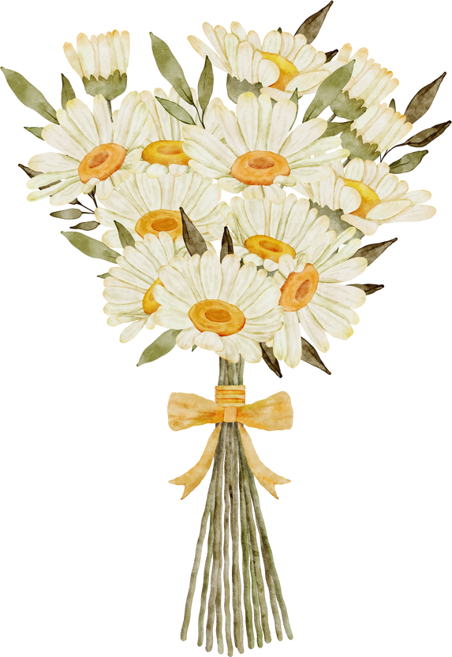
Γιατί, όμως, ένα ανδρόγυνο είναι απαραίτητο να ξεκινήσει
την κοινή του ζωή, τελώντας το μυστήριο του Γάμου;
β. Η αληθινή αγάπη
  Ο Παράδεισος είναι ο πρώτος σκοπός του Γάμου!
  «Ἀγάπα τόν πλησίον σου, ὡς σεαυτόν»
  Εκτός του γάμου, τα κίνητρα είναι ιδιοτελή και εγωκεντρικά
  Εκτός του γάμου, η σχέση διαλύεται με το παραμικρό
  Μεγαλύτερα εφόδια από την ευλογία, τη Χάρη του Θεού και τη γνήσια χριστιανική αγάπη, τα οποία δίνει η Εκκλησία στο αντρόγυνο, που τελεί το μυστήριο του Γάμου, δεν υπάρχουν.

Slide 11
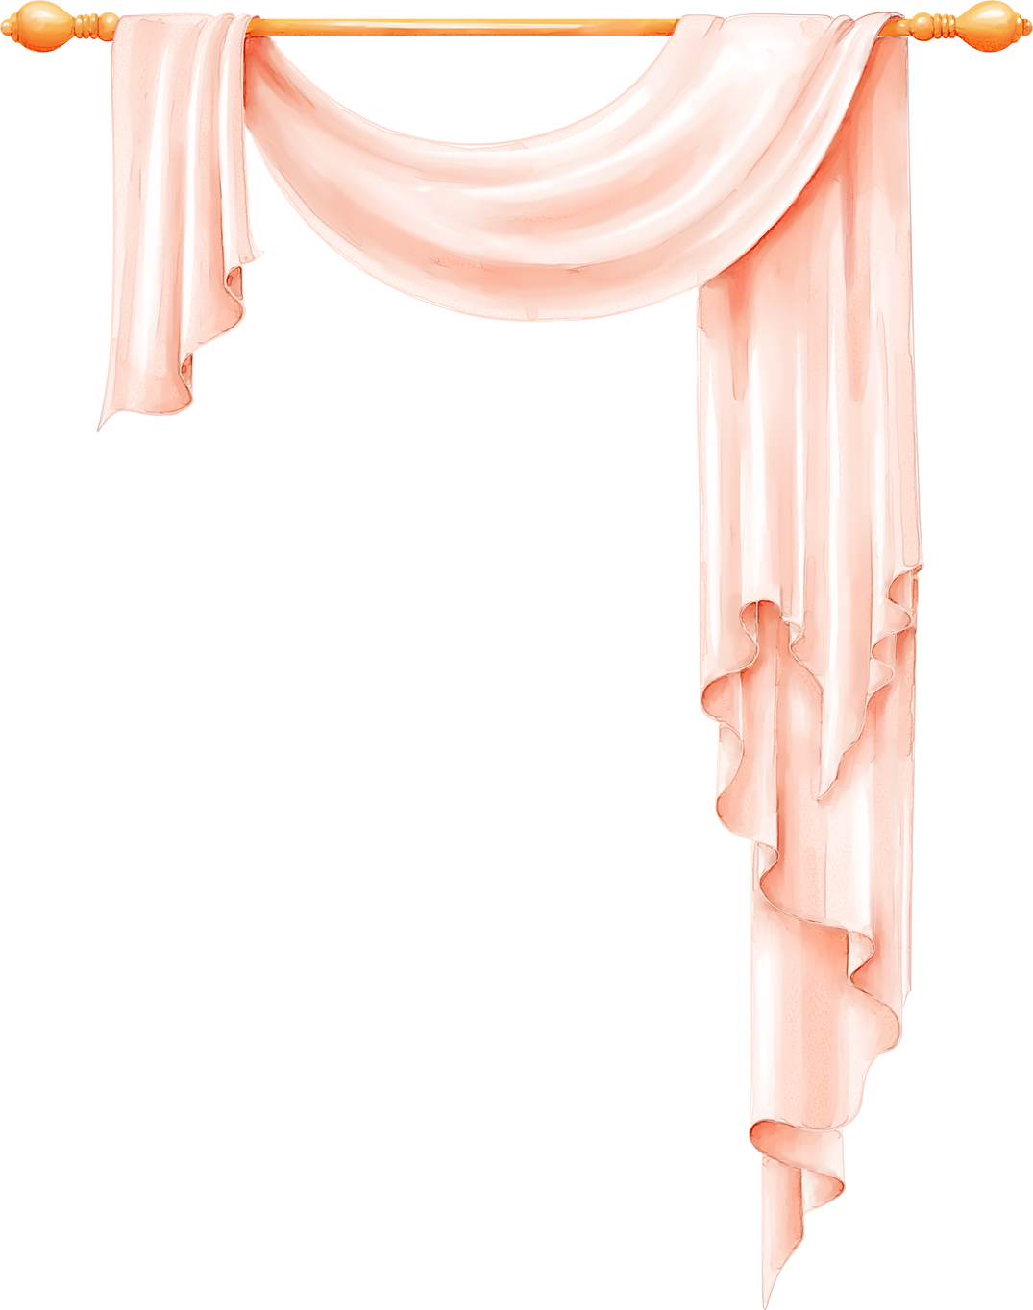
ΣΥΝΘΗΜΑ:
Να προετοιμαζόμαστε με την αγνή ζωή μας για το μυστήριο του Γάμου.

Slide 12
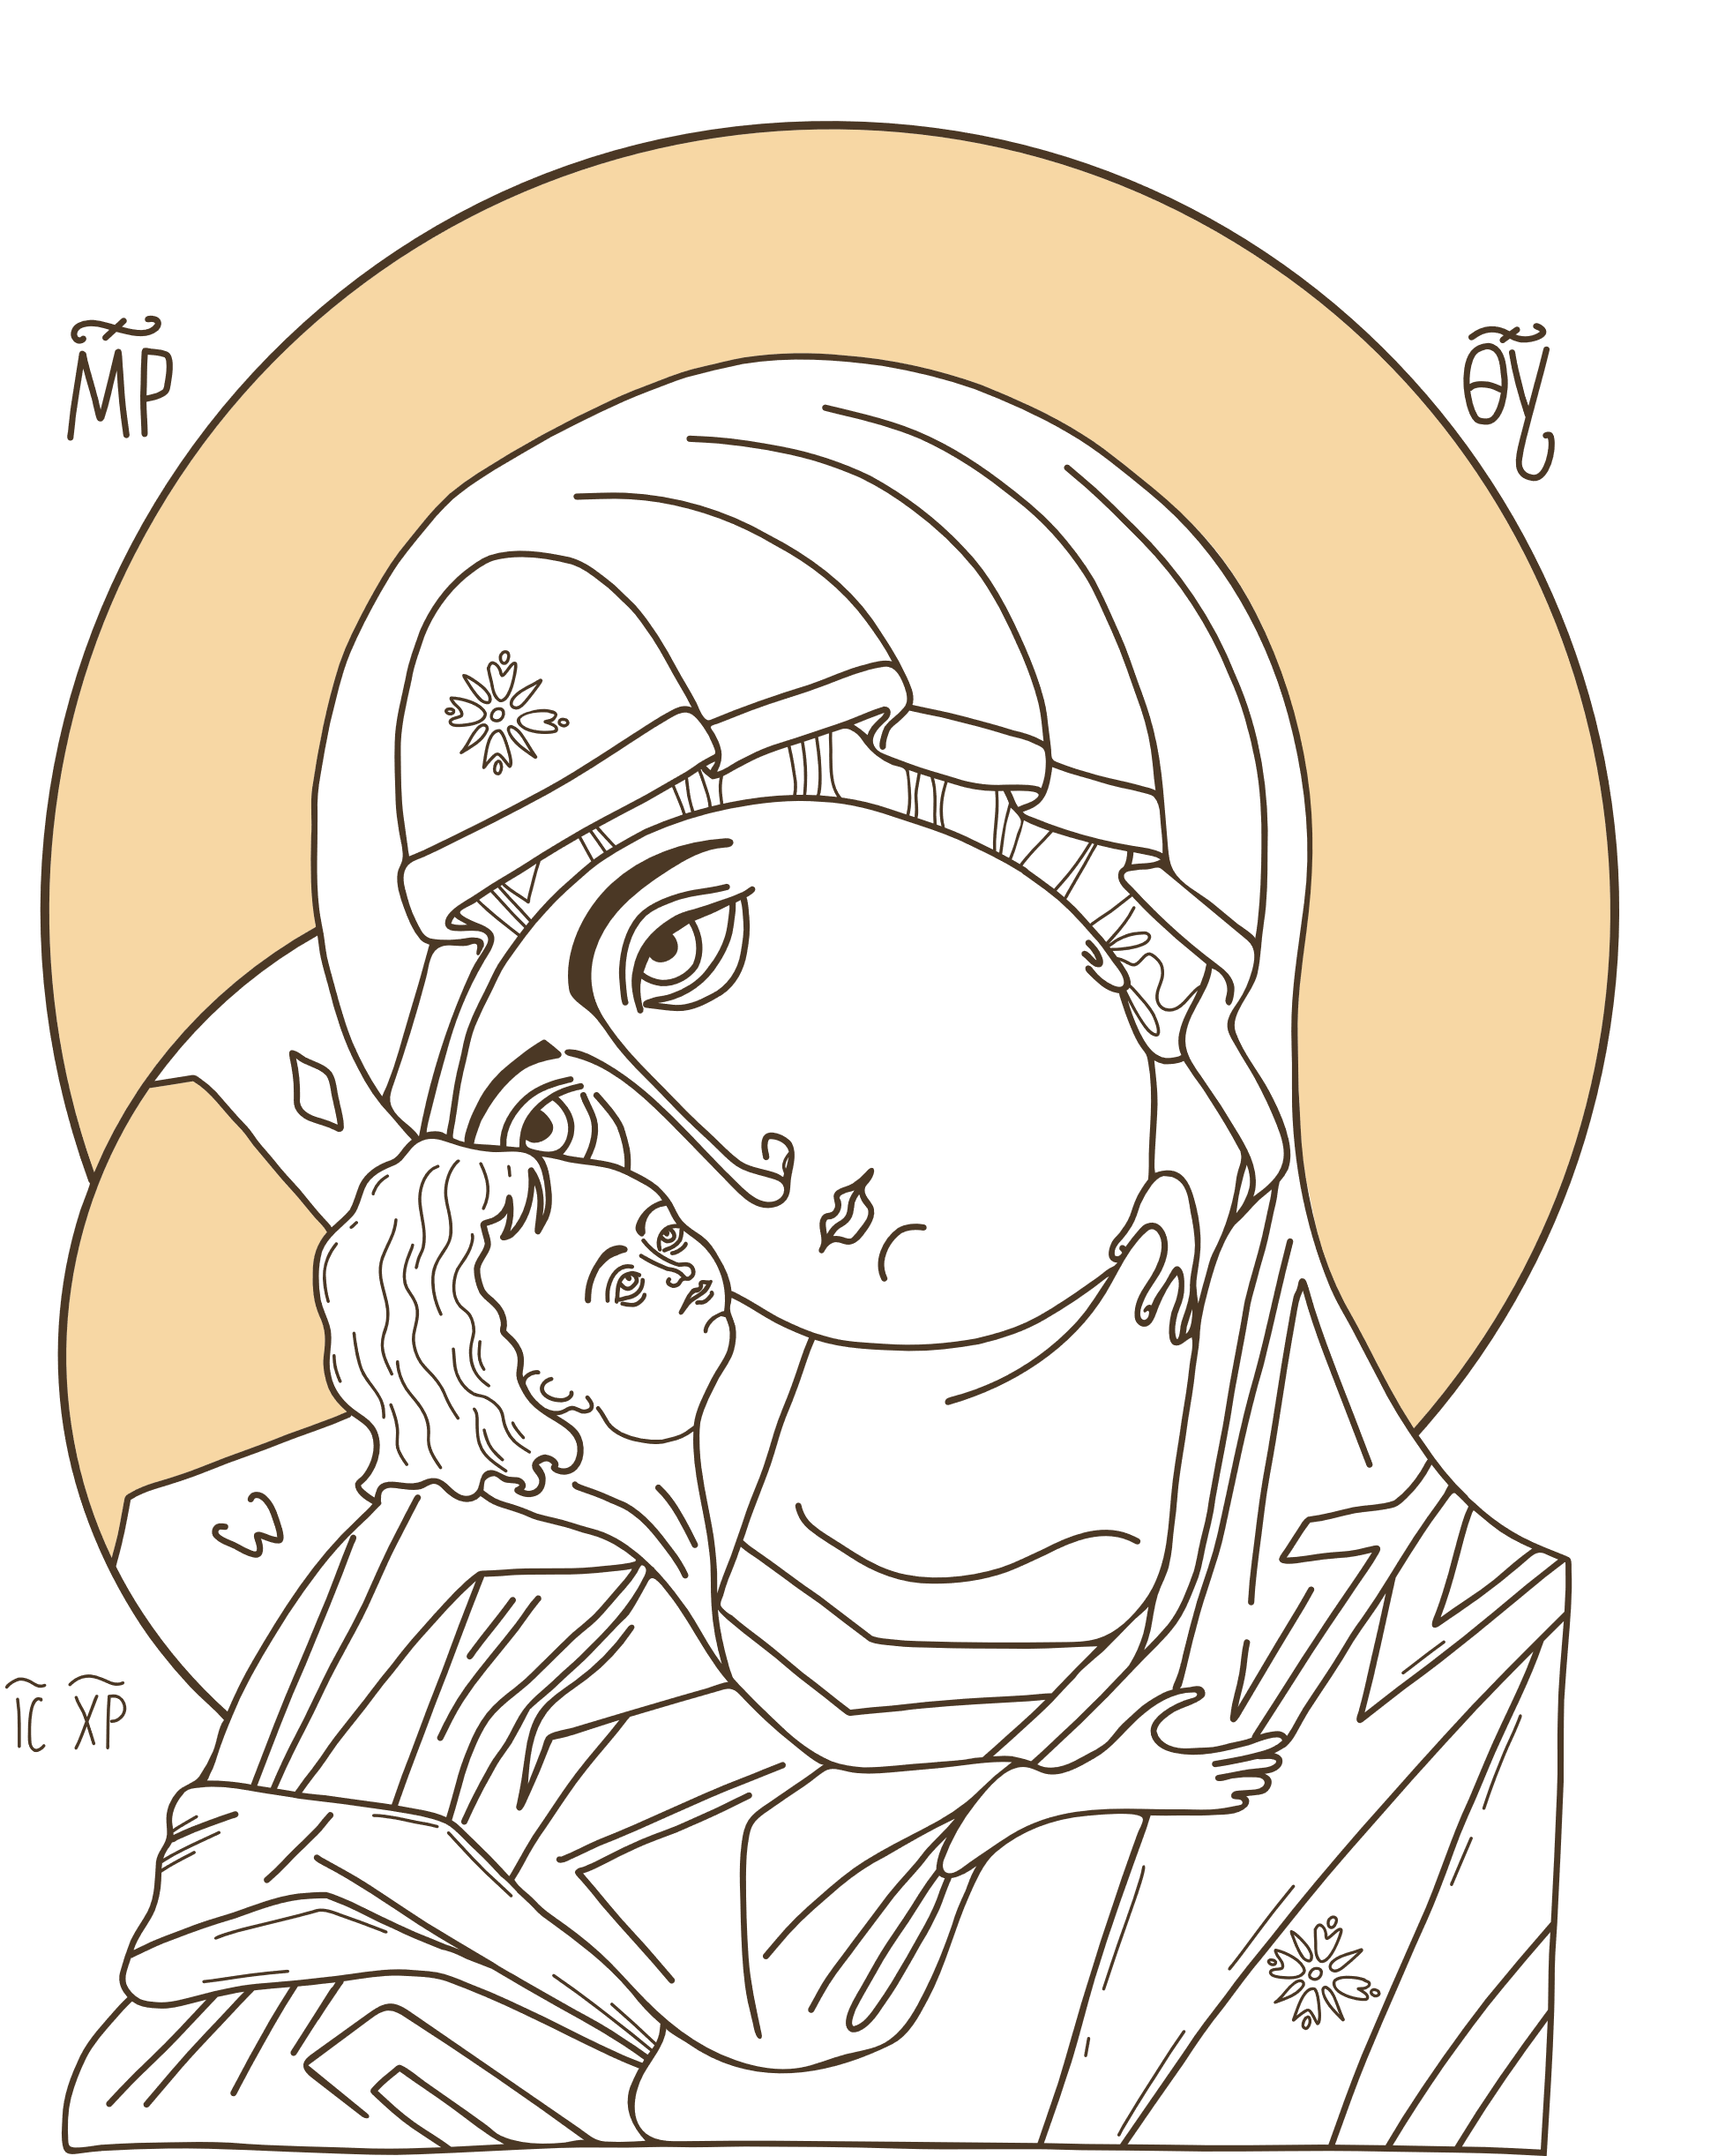
Χριστέ, τὸ φῶς τὸ ἀληθινόν, τὸ φωτίζον καὶ ἁγιάζον πάντα ἄνθρωπον ἐρχόμενον εἰς τὸν κόσμον, σημειωθήτω ἐφ’ ἡμᾶς τὸ φῶς τοῦ προσώπου σου, ἵνα ἐν αὐτῷ ὀψώμεθα φῶς τὸ ἀπρόσιτον, καὶ κατεύθυνον τὰ διαβήματα ἡμῶν πρὸς ἐργασίαν τῶν ἐντολῶν σου, πρεσβείαις τῆς παναχράντου σου Μητρός, καὶ πάντων σου τῶν ἁγίων. Ἀμήν.

Slide 13

Ιερά Μητρόπολις
Μεσογαίας & Λαυρεωτικής
Γραφείο Νεότητος

